Slide 1
تصنيف الصخور النارية

Slide 2
تصنف الصخور النارية
التركيب الكيميائي والمعدني
النسيج
مكان تبلورها

Slide 3
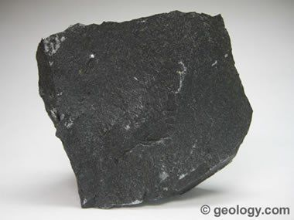
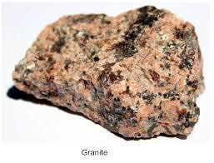
الصخور النارية/مكان التبلور
Igneous Rock
النارية السطحية
Extrusive Igneous Rock
النارية الجوفية
Intrusive Igneous Rock

Slide 4
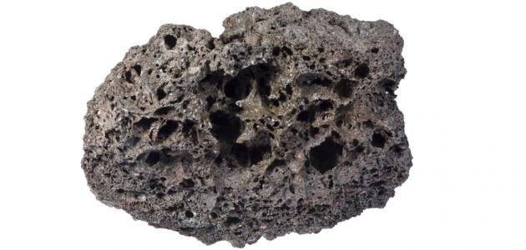
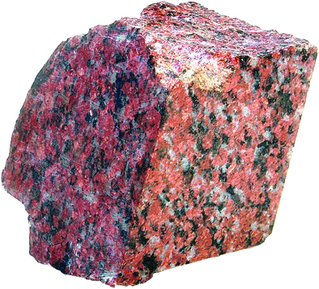
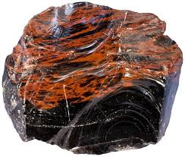
النسيج (Texture)
وصف لحجم البلورات وشكلها وترتيبها داخل الصخر
يرتبط النسيج بسرعة تبريد الماغما

Slide 5
النسيج
الفقاعي
خشن الحبيبات
ناعم الحبيبات
الزجاجي
السماقي البورفيري
تصنيف الصخور النارية بحسب النسيج

Slide 6
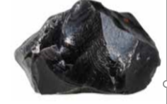
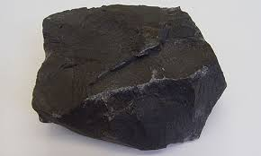
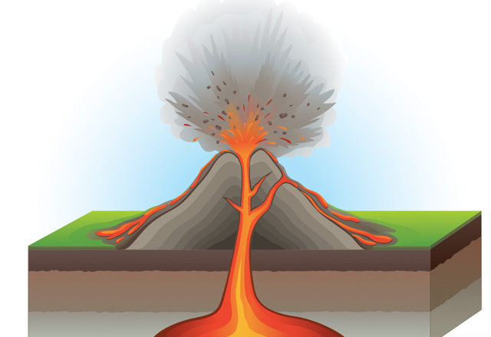
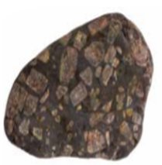
نسيج زجاجي : ينشأ عندما تتعرض اللابة لتبريد سريع جدًا فلا تتكون البلورات وإنما ترتبط الذرات ببعضها عشوائيا
أنسجة الصخور النارية :
نسيج ناعم: تبرد اللابة سريعاً على سطح الأرض و تكون بلورات الصخر صغيرة جداً مكونه صحور نارية سطحية
نسيج فقاعي : يتكون نتيجة خروج الغازات من اللابة و هي على سطح الأرض فتتكون مجموعة من الثقوب أو الفجوات تميز هذا النوع من الأنسجة
نسيج خشن: تبرد الماغما ببطء شديد في الأعماق و تكون بلورات الصخر كبيرة الحجم مكونه صحور نارية جوفية
نسيج سماقي (البروفيري) : يظهر فيه بلورات كبيرة مرئية مغموسة في وسط بلورات صغيرة غير مرئية

Slide 7

التركيب الكيميائي والمعدني
تصنف الصخور النارية بناءًا على نسبة السيلكا والتركيب المعدني إلى
الصخور فوق المافية
Ultramafic rocks
الصخور المتوسطة
Intermediate rocks
الصخور المافية
Mafic rocks
الصخور الفلسية
Felsic rocks

Slide 8
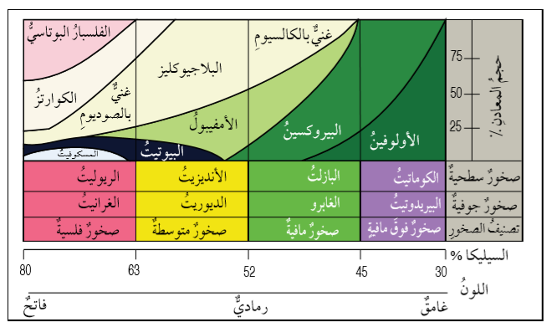

Slide 9
الواجب
كيف يتكون النسيج الزجاجي؟
أصنف صخر الديوريت بناءً على تركيبة المعدني؟
أسئلة المراجعة الكتاب المدرسي ص18.

